Slide 1
제 8 장 특수건조

Slide 2
고온건조(high Temp. drying)
개요
- 건구온도 100°C 이상의 고온 건조실에서 건조
- Super heated steam drying
* 과열증기를 이용해서 공기는 배제되고 습구온도 100°C 유지상태에서 건조
* 대기압 이상의 압력을 조절하는 하나의 배출구를 제외하고 완전히 밀봉
* 열은 가열관에 의해 공급되며, 건구온도 조작에 의해 조절
* 고온으로 인해 건조실이 급속히 퇴화하는 결함 이 있어 사용에 제약이 있음.

Slide 3
고온건조
* 증기와 공기의 혼합물을 이용하고 습구온도를 100°C 이하에서 건조 실시
- 고온건조 장점으로는 열기건조보다 건조시간이 4~10배 정도 단축, 에너지가 25~60% 절약, 건조실 면적 소요가 적음.
- 단점은 강한 건조조건으로 건조결함 (찌그러짐)이 쉽게 나타나며, 수지 추출과 옹이가 느슨해지고, 횡인장 강도와 충격 휨강도가 저하, 건조 말기에 수분경사가 커짐, 건조실 퇴화가 쉽고, 건조실 투자비가 높음.
- 침엽수 건조에 유리하며 활엽수는 찌그러짐이 발생할 우려가 있어 고도의 투과성 수종과 천연건조재에 적용
- 고온건조 전에 함수율 25%까지 천연건조 또는 18~20%까지 열기건조를 실시한 후 고온건조를 하면 건조결함이 감소

Slide 4
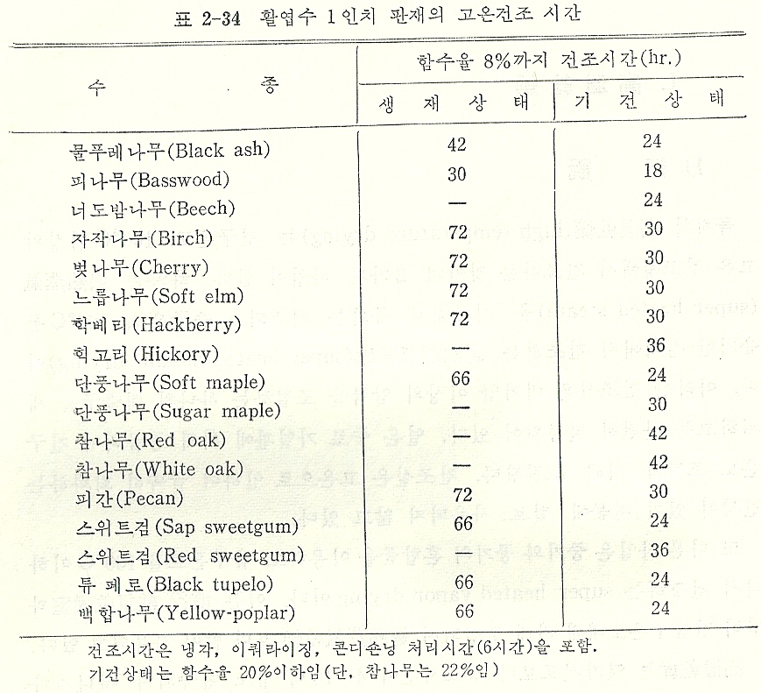
고온건조

Slide 5
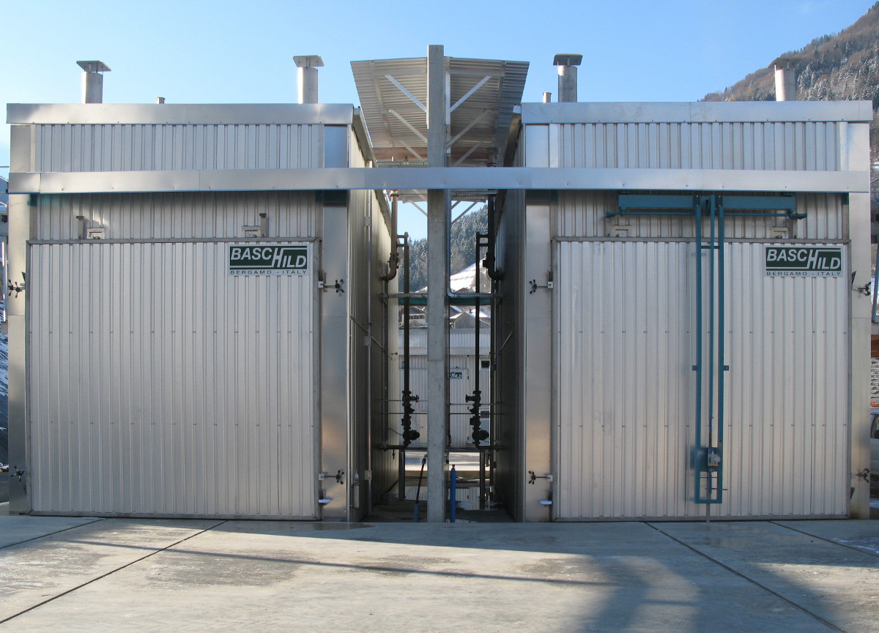
고온건조실

Slide 6
열판건조(Press drying)
개요
- 한쌍의 가열판을 사용하여 판재나 단판을 가열 가압하여 건조하는 방법
- 가열온도는 121~232°C, 가압력은 1.8~6kg/cm² 정도
- 건조 중 가열판에서 재목으로 열전달이 잘 되고 목재내부 공기와 수증기는 팽창하여 증발
- 폭수축은 적으나 두께 수축은 커지고, 수종에 따라 심재는 농색화되는 경향, 표면 및 내부 할렬이 일어남.
- 투과성이 크고 두께가 12.5mm 이하의 얇은 판재 또는 소경 저질재 건조에 적당

Slide 7
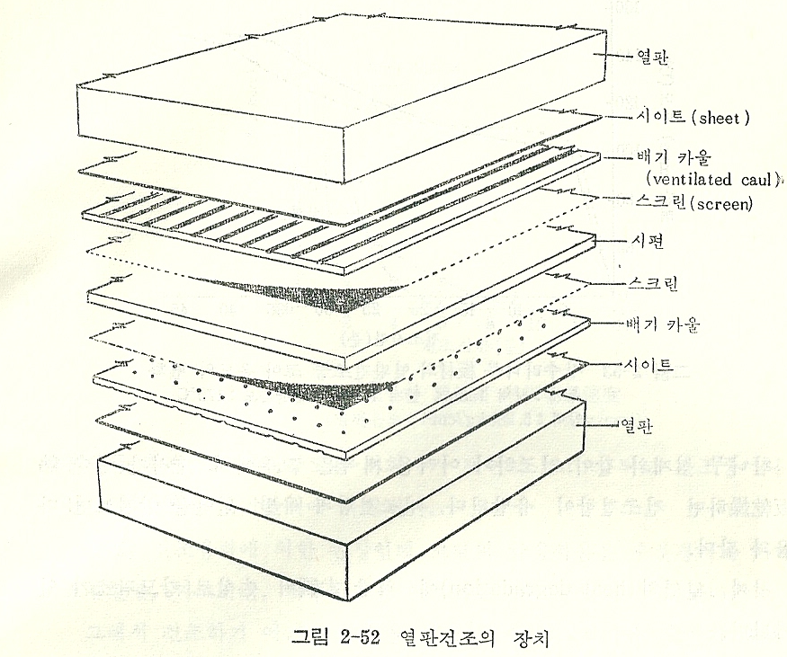
열판건조

Slide 8
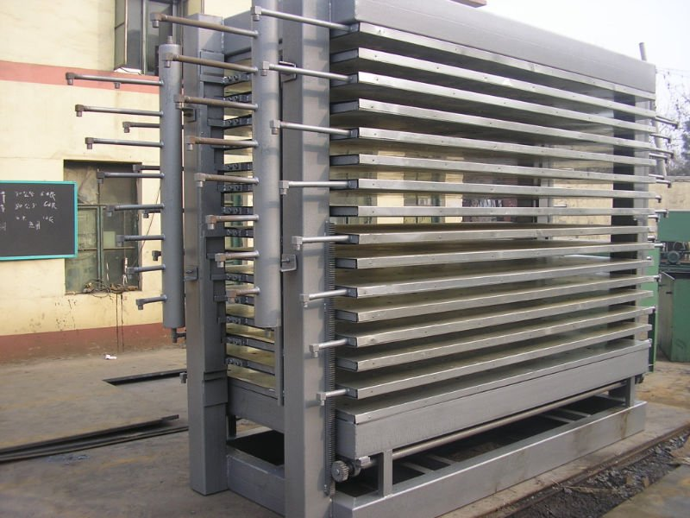
열판건조 장치

Slide 9
고주파건조(high frequency drying)
개요
- 목재를 백만~3천만 사이클에서 진동하는 강력한 고주파 전장 내에 두면 물의 극성때문에 분자진동에 의한 분자 마찰로 자유수는 목질보다 신속히 100°C 이상으로 가열
- 목재 내부 증기압은 표층의 것보다 높아서 내부 수분이 외부로 이동하면서 건조
- 일반 목재의 심재는 변재보다 투과성이 좋지 않고, 긴 시간동안 내부의 높은 압력과 고온의 유지는 수분을 이동을 방해하고 목재의 약화로 국부적인 목파 또는 할렬이 발생
- 투과성이 좋은 변재의 단목, 저함수율재, 미리 성형된 반제품 (책상과 의자의 다리, 구두의 골, 소총 개머리판, 모형 제작 등에 적당

Slide 10
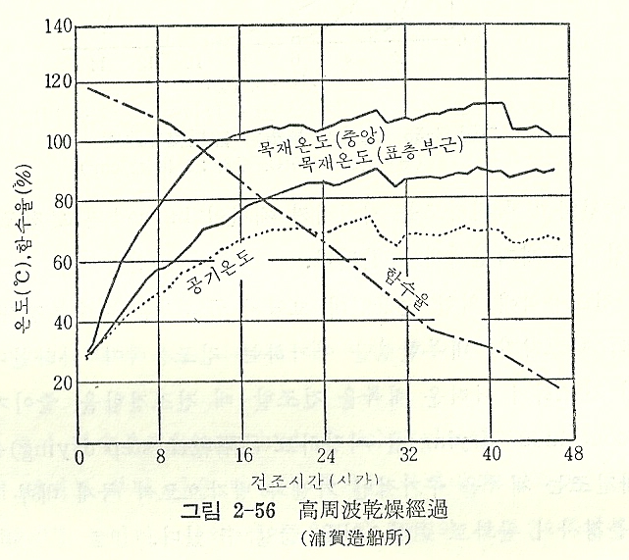
고주파건조

Slide 11
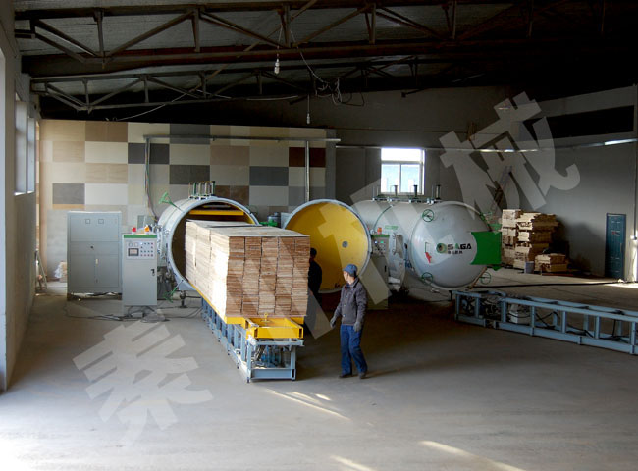
고주파건조

Slide 12
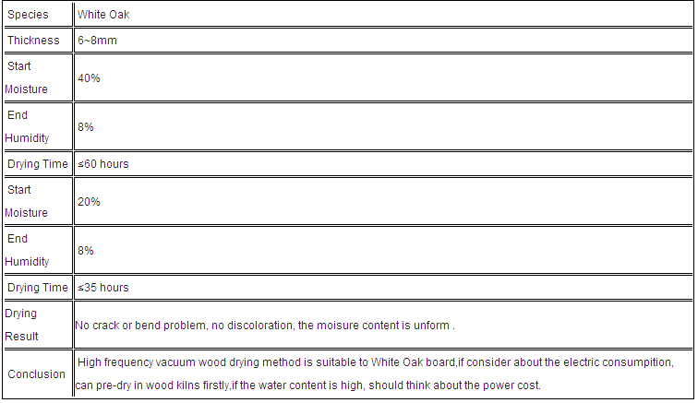
고주파 건조

Slide 13
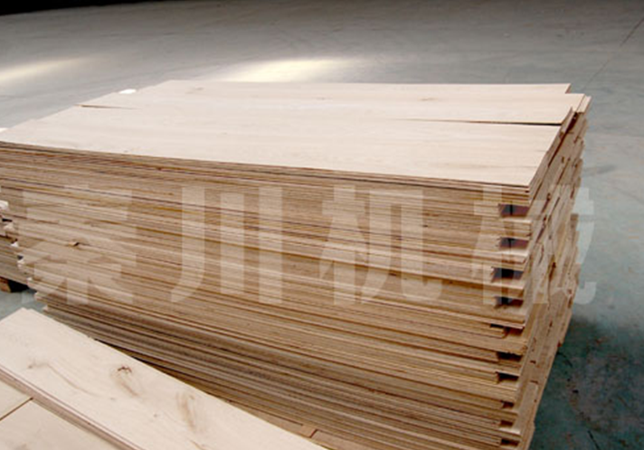
고주파 건조

Slide 14
진공건조(vaccum drying)
개요
- 목재를 철재 실린더에 넣고 밀폐하여 저압 조건에서 급속 건조하는 것
- 감압에 의해 물의 비점저하와 목재 내 압력경사에 의해 내부 수분을 표층으로 이동
- 표층의 수분 증발은 냉각효과에 의하여 수분확산속도가 감소하므로 가압 처리 전에 가열 필요

Slide 15
진공건조(vaccum drying)
개요
Otherwise difficult to dry wood types (e.g. 65mm oak by 40-10% in 288 hrs).
Big dimensions - 120mm spruce/construction timber is for instance dried
from 80-15% in 96 hrs.
Where quicker delivery and flexibility is important (3-8 times quicker than
conventional dryers and other vacuum systems)
Where wood needs to be dried without tensions and where a very low
final moisture content is desired, e.g. 6%.
For sensitive wood that tends to change colour. (100% oxygen-free
drying through external condenser)
Where a very constant final moisture content is desired.

Slide 16
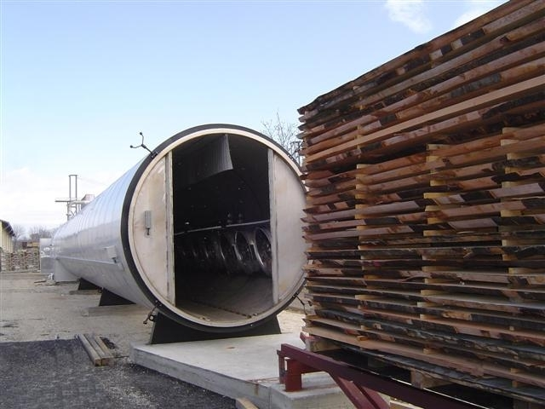
진공건조실

Slide 17
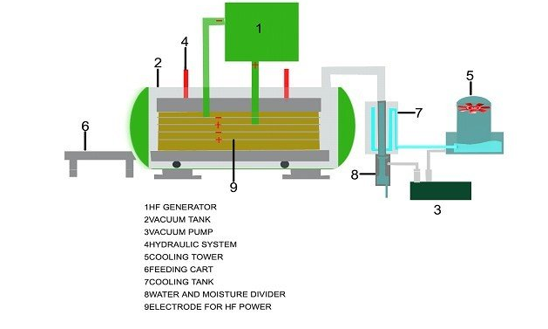
고주파진공건조

Slide 18
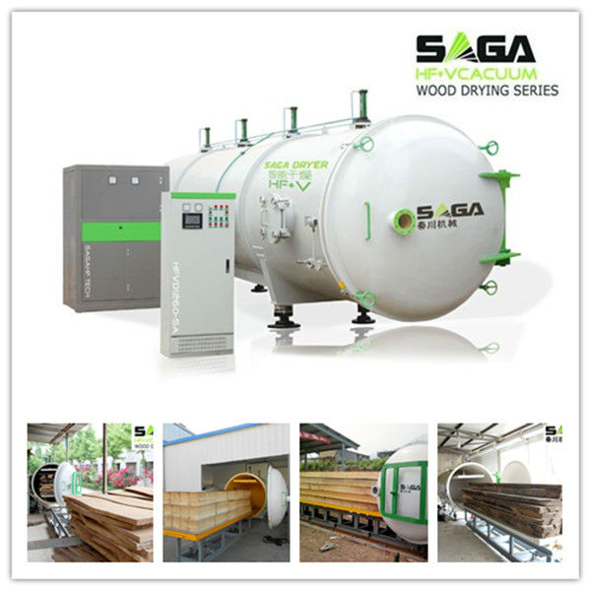
고주파진공건조

Slide 19
제습건조
개요
- 목재를 제습 드라이어 (dehumidifier)에서 건조
- 저온 (55°C 이하)에서 제습장치인 전기냉장고형 응축장치를 이용
- 온습한 공기가 제습장치로 가면 공기는 노점 이하로 냉각되어 수분은 응축하고 응축수는 장치 기부에서 드라이어 밖으로 배제
- 공기는 응축장치를 지나면서 기화 잠열을 얻어 송풍기에 의해 다시 순환

Slide 20
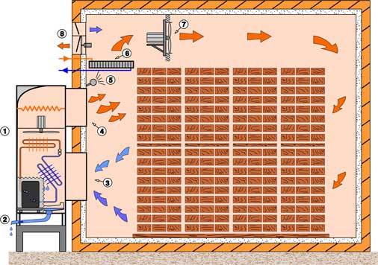
제습건조
Heat pump
배수 파이프
찬공기 유입
따듯한 공기 유출
제습장치
열교환기
팬
공기제어장치

Slide 21
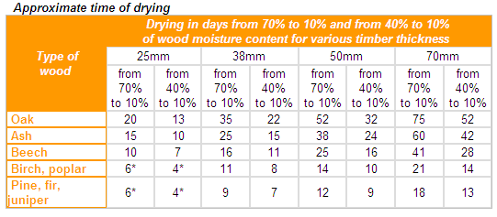
제습건조

Slide 22
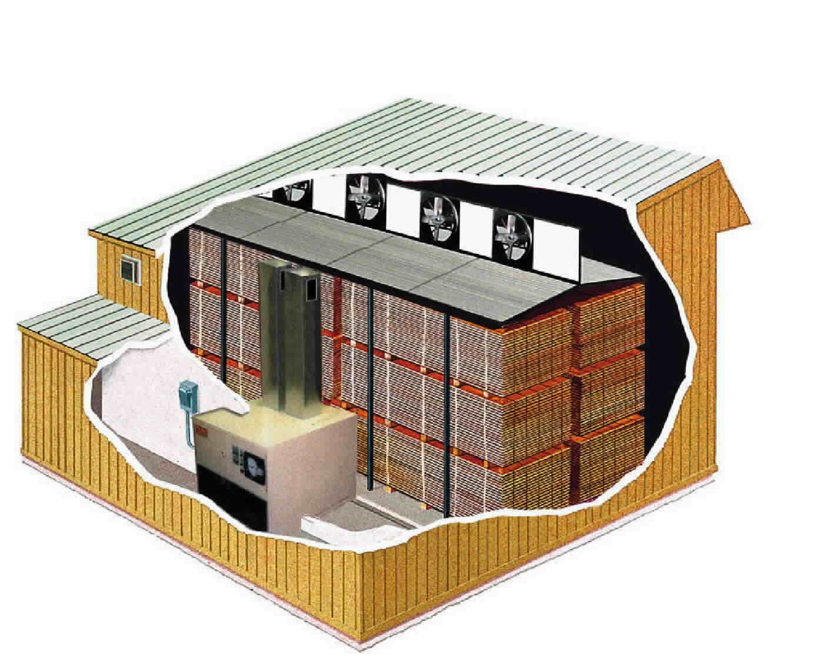
제습건조실

Slide 23
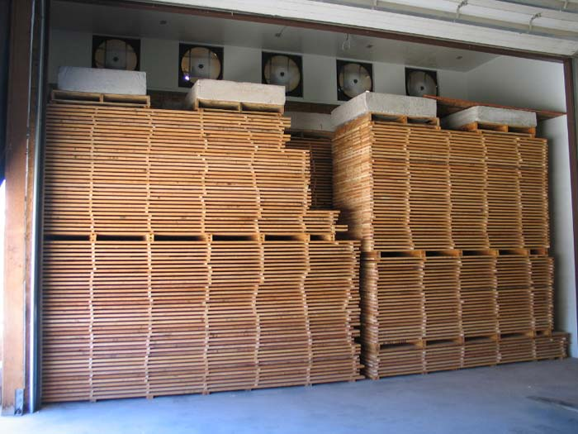
제습건조실

Slide 24
화학건조
개요
- 건조속도의 촉진보다는 표면할렬과 찌그러짐을 막기 위하여 건조 전에 흡습성 약재를 도포하여 천연건조 또는 열기건조 하는 것
- 진한 염용액은 증기압이 낮기 때문에 침지, 분무, 도포하여 두께의 1/10 정도까지 확산시키면 저습에 노출되어도 어느 정도 함수율을 유지하는 반면에 염이 없는 내층은 건조
- 결과적으로 표층의 함수율은 서서히 감소되고 표면 할렬의 위험도 감소
- 사용되는 무기 약제는 소금, 염화칼슘, 염화아연, 붕사, 붕산, 황산소다 등
- 유기약제는 설탕, 포도당, 요소 당밀, PEG 등

Slide 25
유기약제 증기건조
개요
- 목재를 끊는 유기물 증기에 폭로시켜 건조하는 것으로 비점이 100~205°C의 유기용제인 건조제 (크실렌, 케로신 등)를 사용
- 재목을 밀폐된 실린더에 넣고 잔목으로 분리하여 증기가 모든 재면에 접근하도록 노출
- 건조제는 실린더 기부에 있는 가열관을 덮도록 충분히 넣고 용제의 비점까지 가열
- 용제의 증기는 재목에서 응축하고 목재에 기화잠열을 전달하면서 목재 내에 자유수가 비점까지 급속히 상승하며 건조 실시

Slide 26
기타
초단파건조
- 초단파가열장치로 가열하여 목재를 건조
- 초단파는 0.328~0.122m의 파장을 이용하며, 열기건조보다 30배 이상 건조속도가 빠름.
- 건조 결함을 완전히 예방할 수 있어 주로 고급활엽수재와 원판건조에 적용가능하나 경제성은 매우 낮음.
적외선건조
- 목재는 절연체이고 적외선을 잘 통과시키지 않아 목재는 서서히 가열하여 건조하는 방법

Slide 27
기타
용제건조
- 목재를 뜨거운 용제를 이용해서 분무 또는 연속 침지로 가열 건조하는 것.
- 아세톤, 메탄올 등 물과 혼합할 수 있는 뜨거운 용제는 습윤재로부터 추출물과 수분을 추출
- 용제는 회수하여 다시 사용 가능
기타
- 유비등건조, 수증기재압축건조, 온도연속상승건조 등

